Slide 1

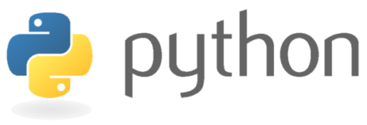
Python开发环境搭建与编码规范
01
《Python数据分析、挖掘与可视化》
董付国 微信公众号：Python小屋

Slide 2


本章学习目标
了解Python语言特点
了解Python应用领域
掌握Python开发环境的搭建
了解Python熟练使用IDLE和Anaconda3的Jupyter Notebook与Spyder编写代码
熟练安装Python扩展库
了解Python语言的编码规范
熟练掌握Python标准库与扩展库对象的导入和使用
Notes:
【目的】
本单元中，您将随着我们的思路先进行设计课件前的立项思考。
立项思考不完整，不准确，课件设计与开发就会偏离方向。

Slide 3
1.1 Python开发环境搭建与使用
除了可以解释执行源码之外，Python程序还支持伪编译为字节码来提高加载速度，也支持使用py2exe、pyinstaller、cx_Freeze、py2app或其他类似工具将Python程序及其所有依赖库打包成为各种平台上的可执行文件，后者也是保护源码和知识产权的常用方式。
Python支持命令式编程和函数式编程两种模式，完全支持面向对象程序设计，语法简洁清晰，功能强大且易学易用，最重要的是拥有大量的几乎支持所有领域应用开发的成熟扩展库，表现出了极强的普适性和通用性。

Slide 4
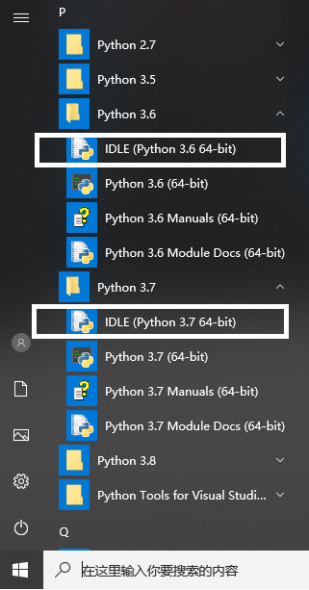
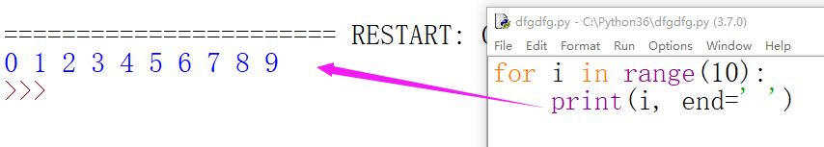
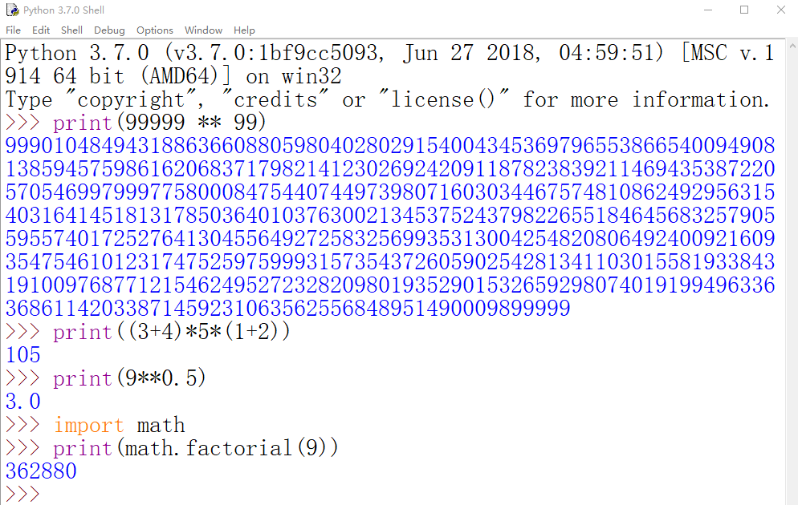
1.1.1 IDLE
Signature
Date

Slide 5
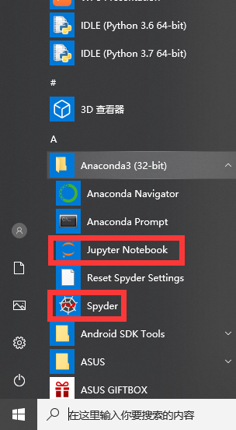
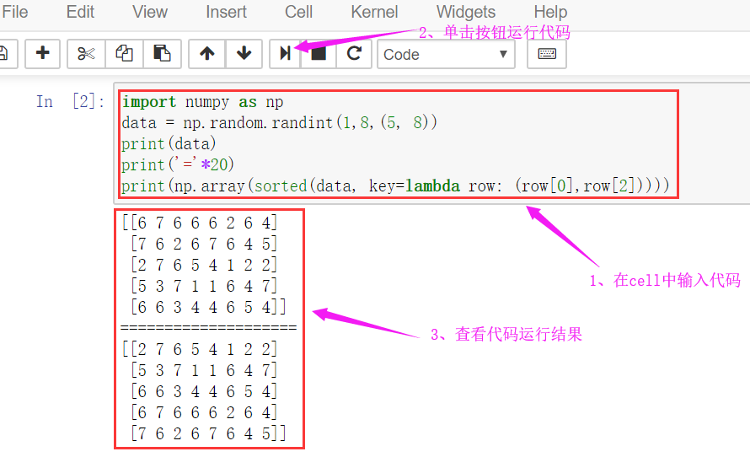
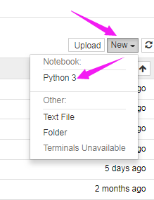
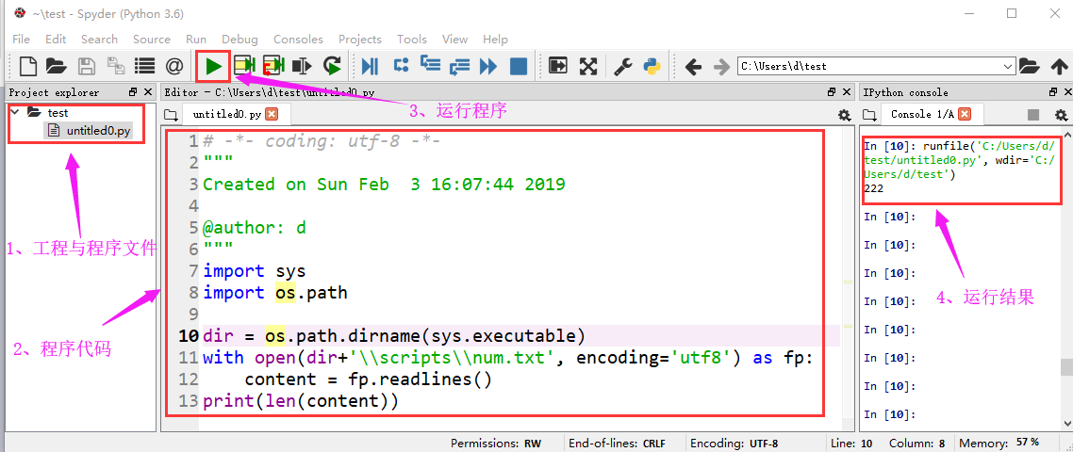
1.1.2 Anaconda3
Signature
Date

Slide 6
1.1.3 安装扩展库
标准的Python安装包只包含了内置模块和标准库，没有包含任何扩展库，开发人员可以根据实际需要再安装和使用合适的扩展库。
pip命令示例 | 说明
pip freeze | 列出已安装模块及其版本号
pip install SomePackage[==version] | 在线安装SomePackage模块，可以使用方括号内的形式指定扩展库版本
pip install SomePackage.whl | 通过whl文件离线安装扩展库
pip install --upgrade SomePackage | 升级SomePackage模块
pip uninstall SomePackage | 卸载SomePackage模块
Signature

Slide 7
1.1.3 安装扩展库
在Windows平台上，如果在线安装扩展库失败，可以从http://www.lfd.uci.edu/~gohlke/ pythonlibs/下载扩展库编译好的.whl文件（一定要选择正确版本，并且不要修改下载的文件名），然后在命令提示符环境中使用pip命令进行离线安装。例如：
注意，如果计算机上安装了多个版本的Python开发环境，在一个版本下安装的扩展库无法在另一个版本中使用。最好切换至相应版本Python安装目录的scripts文件夹中，然后在Shift+鼠标右键弹出的菜单中选择“在此处打开命令提示符窗口”（Win7）或“在此处打开Power Shell窗口”（Win10），进入命令提示符环境执行pip命令（如果使用PowerShell的话需要在pip命令前加上./），如果要离线安装扩展库的话，最好也把.whl文件下载到相应版本的scripts文件夹中。
pip install pandas-0.24.0-cp37-cp37m-win_amd64.whl
Signature

Slide 8
1.2 Python编码规范
（1）缩进
Python对代码缩进是硬性要求，严格使用缩进来体现代码的逻辑从属关系。一般以4个空格为一个缩进单位，并且相同级别的代码块应具有相同的缩进量。在函数定义、类定义、选择结构、循环结构、异常处理结构和with语句等结构中，对应的函数体或语句块都必须有相应的缩进。当某一行代码与上一行代码不在同样的缩进层次上，并且与之前某行代码的缩进层次相同，表示上一个代码块结束。
def toTxtFile(fn): # 函数定义
with open(fn, 'w') as fp: # 函数体开始，相对def缩进4个空格
for i in range(10): # with块开始，相对with缩进4个空格
if i%3==0 or i%7==0: # 选择结构开始，再缩进4个空格
fp.write(str(i)+'\n') # 语句块，再缩进4个空格
else: # 选择结构的第else分支，与if对齐
fp.write('ignored\n')
fp.write('finished\n') # for循环结构结束
print('all jobs done') # with块结束
toTxtFile('text.txt') # 函数定义结束，调用函数
Signature

Slide 9
1.2 Python编码规范
（2）空格与空行
在每个类、函数定义或一段完整的功能代码之后增加一个空行，在运算符两侧各增加一个空格，逗号后面增加一个空格，让代码适当松散一点，不要过于密集。
在实际编写代码时，这个规范需要灵活运用。有些地方增加空行和空格会提高可读性，代码更加利于阅读。但是如果生硬地在所有运算符两侧和逗号后面都增加空格，却会适得其反。

Slide 10
1.2 Python编码规范
（3）标识符命名
在程序设计中，变量名、函数名和类名往往统称为标识符。在为标识符起名字时，应做到“见名知义”，并遵守下面的规范。
必须以英文字母、汉字或下划线开头。虽然Python 3.x支持使用汉字作为标识符，但一般并不建议这样做。
名字中可以包含汉字、英文字母、数字和下画线，不能有空格或任何标点符号。
不能使用关键字，例如yield、lambda、def、else、for、break、if、while、try、return这样的变量名都是非法的。
对英文字母的大小写敏感，例如student和Student是不同的变量。
不建议使用系统内置的模块名、类型名或函数名以及已导入的模块名及其成员名作变量名或者自定义函数名，例如type、max、min、len、list这样的变量名都是不建议作为变量名的，也不建议使用math、random、datetime、re或其他内置模块和标准库的名字作为变量名或者自定义函数名。

Slide 11
1.2 Python编码规范
（4）续行
尽量不要写过长的语句，应尽量保证一行代码不超过屏幕宽度。如果语句确实太长而超过屏幕宽度，最好在行尾使用续行符“\”表示下一行代码仍属于本条语句，或者使用圆括号把多行代码括起来表示是一条语句。
expression1 = 1 + 2 + 3\ # 使用\作为续行符
+ 4 + 5
expression2 = (1 + 2 + 3 # 把多行表达式放在圆括号中表示是一条语句
+ 4 + 5)

Slide 12
1.2 Python编码规范
（5）注释
对关键代码和重要的业务逻辑代码进行必要的注释，方便代码的阅读和维护。在Python中有两种常用的注释形式：#和三引号。井号#用于单行注释，表示本行中#符号之后的内容不作为代码运行；三引号常用于大段说明性文本的注释，也可以用于界定包含换行符的长字符串。

Slide 13
1.2 Python编码规范
（6）圆括号
圆括号除了用来表示多行代码为一条语句，还常用来修改表达式计算顺序或者增加代码可读性避免歧义。

Slide 14
1.3 标准库、扩展库对象的导入与使用
Python所有内置对象不需要做任何的导入操作就可以直接使用，但标准库对象必须先导入才能使用，扩展库则需要正确安装之后才能导入和使用其中的对象。
作为建议，在编写代码时，一般先导入标准库对象再导入扩展库对象。
在程序中只导入确实需要使用的标准库和扩展库对象，确定用不到的没有必要进行导入，这样可以适当提高代码加载和运行速度，并能减小打包后的可执行文件体积。

Slide 15
1.3.1 import 模块名[ as 别名]
import math
import random
import posixpath as path
print(math.sqrt(16)) # 计算并输出16的平方根
print(math.cos(math.pi/4)) # 计算余弦值
print(random.choices('abcd', k=8)) # 从字符串'abcd'随机选择8个字符
# 允许重复
print(path.isfile(r'C:\Windows\notepad.exe’)) # 测试指定路径是否为文件

Slide 16
1.3.2 from 模块名 import 对象名[ as 别名]
from math import pi as PI
from os.path import getsize
from random import choice
r = 3
print(round(PI*r*r, 2)) # 计算半径为3的圆面积
print(getsize(r'C:\Windows\notepad.exe')) # 计算文件大小，单位为字节
print(choice('Python')) # 从字符串中随机选择一个字符

Slide 17

1.3.3 from 模块名 import *
from itertools import *
characters = '1234'
for item in combinations(characters, 3): # 从4个字符中任选3个的组合
print(item, end=' ') # end=' '表示输出后不换行
print('\n'+'='*20) # 行号后输出20个等于号
for item in permutations(characters, 3): # 从4个字符中任选3个的排列
print(item, end=' ')

Slide 18
学 习 进 步 ！
《Python数据分析、挖掘与可视化》

